Slide 1
Phân Tích Và Quản Lý Yêu Cầu by group 14
GV: Lê Thị Ánh Tuyết

Slide 2
Giới Thiệu Thành Viên
Lê Minh Thiên Phúc
Đoàn Quốc Thái
Tìm kiếm nội dung, làm Powerpoint
Tìm kiếm nội dung, làm Powerpoint
Trần Huỳnh Minh Nhật
Huỳnh Nhật Trường
Tìm kiếm nội dung, làm Powerpoint
Tìm kiếm nội dung, làm Powerpoint
Nguyễn Minh Tân
Tìm kiếm nội dung, làm Powerpoint

Slide 3

Nội Dung
Các đặc trưng của kỹ thuật
Các trường hợp áp dụng
Cách tiến hành
Đánh giá ưu điểm và nhược điểm

Slide 4
01
Đặc trưng kỹ thuật

Slide 5
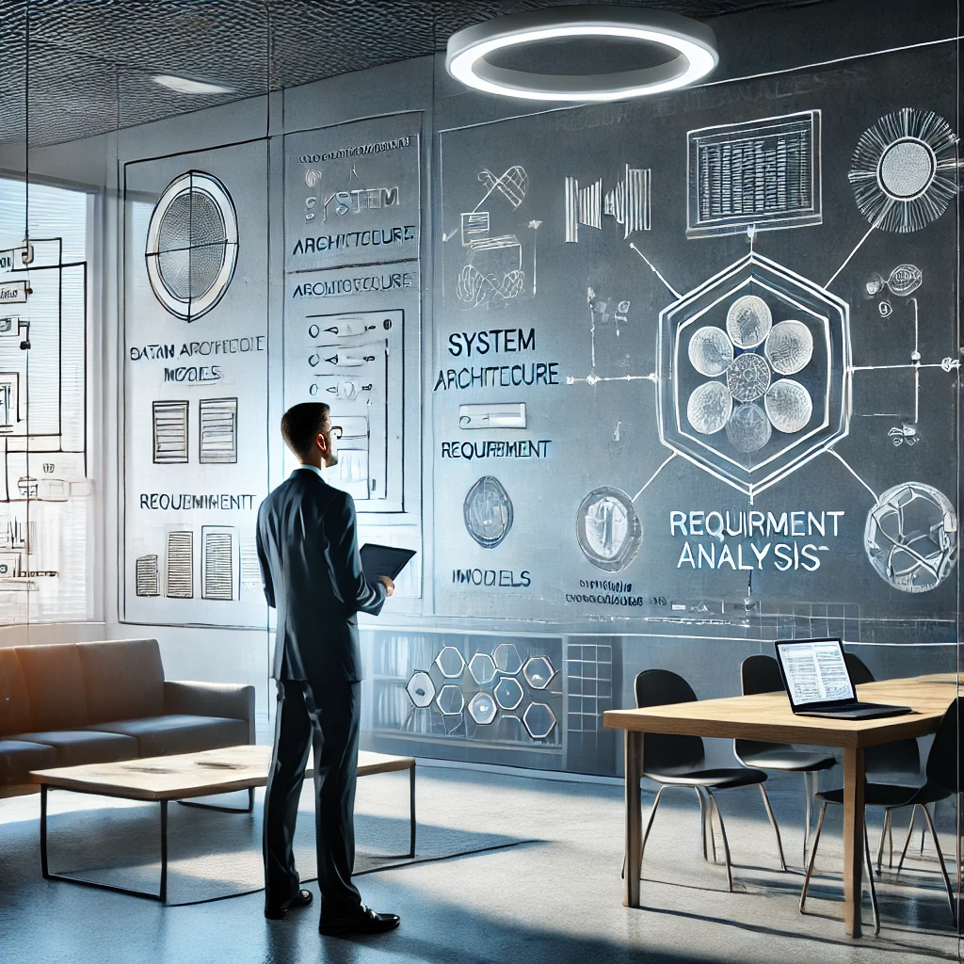
Quan sát là hành động trực tiếp theo dõi các quy trình khi chúng được thực hiện. Đây là công cụ mạnh mẽ giúp nhà phân tích có được cái nhìn thực tế về hệ thống hiện tại as-is, thay vì chỉ dựa vào mô tả từ phỏng vấn hoặc các phiên họp JAD - Cung cấp cái nhìn thực tế về hệ thống, không bị ảnh hưởng bởi sự mô tả chủ quan trong phỏng vấn hoặc bảng câu hỏi.
Quan sát là một cách hiệu quả để kiểm chứng tính hợp lệ của thông tin thu thập từ các nguồn khác như phỏng vấn và bảng câu hỏi.
Nhà phân tích đóng vai trò như một nhà nhân học khi đi xuyên suốt tổ chức, quan sát cách hệ thống kinh doanh hoạt động.

Slide 6
02
Các trường hợp áp dụng

Slide 7
Dùng cho các trường hợp
Kiểm tra thực tế hệ thống
Quan sát nhân viên làm việc
Khi cần kiểm tra thực tế hoạt động của hệ thống, đặc biệt khi thông tin từ phỏng vấn hoặc bảng câu hỏi có thể không chính xác
Phát hiện yếu tố ẩn
Khi cần quan sát cách nhân viên thực hiện công việc, ghi nhận những thao tác hoặc quy trình không chính thức
Khi những hành vi hoặc quy trình không thể hiện trong các báo cáo chính thức, quan sát giúp phát hiện ra những yếu tố không được nhìn thấy trong các tài liệu chính thức

Slide 8
03
Cách Tiến Hành

Slide 9
Cách tiến hành
Bước 2: Chọn đối tượng và môi trường quan sát:
Bước 1: Xác định mục tiêu quan sát:
Trước khi bắt đầu quan sát, nhà phân tích cần xác định rõ mục tiêu và những yếu tố cần quan sát. Điều này giúp tập trung vào các khía cạnh quan trọng và thu thập thông tin có giá trị.
Nhà phân tích lựa chọn những người hoặc quy trình mà họ cần quan sát, đảm bảo rằng đối tượng quan sát là liên quan đến mục tiêu nghiên cứu.

Slide 10
Bước 3: Quan sát mà không gây sự chú ý:
Bước 4: Ghi chép và tổng hợp thông tin:
Trong suốt quá trình quan sát, nhà phân tích cần ghi lại chi tiết về hành vi và tình huống quan trọng. Sau khi quan sát xong, các thông tin này cần được phân tích và so sánh với các dữ liệu thu thập từ các nguồn khác.
Nhà phân tích nên quan sát một cách kín đáo, không làm gián đoạn hoặc gây sự chú ý đến người được quan sát, để đảm bảo rằng hành vi của họ không bị thay đổi do sự hiện diện của người quan sát.

Slide 11
04
Ưu điểm và nhược điểm của kỹ thuật so với các kỹ thuật khác

Slide 12






So sánh ưu và nhược điểm của kỹ thuật Quan sát
( Obersevation ) và Phỏng vấn ( Interviews )
VS
Obersevation
Interviews

Slide 13



Data
Cung cấp dữ liệu khách quan từ hành vi thực tế của người dùng.
D
Không thể khai thác thông tin sâu sắc về suy nghĩ và cảm nhận.
: Nhược Điểm
: Ưu Điểm

Slide 14


Real behavior
Ghi nhận hành vi trong môi trường thực tế mà người tham gia không nhận thức được.
R
Không thể thu thập ý kiến hoặc quan điểm từ người tham gia.
: Nhược Điểm
: Ưu Điểm

Slide 15

Psychology
Việc bị quan sát có thể làm người tham gia cảm thấy khó chịu.
P
Có thể ghi nhận hành vi tự nhiên mà không yêu cầu người tham gia chia sẻ thông tin.
: Nhược Điểm
: Ưu Điểm

Slide 16

Time
Dữ liệu thu thập trực tiếp và không cần phải tổ chức phỏng vấn.
T
Cần thời gian và công sức để quan sát và ghi chép chi tiết.
: Nhược Điểm
: Ưu Điểm

Slide 17
Thanks! Do you have any questions?
Group: 14

